Slide 1
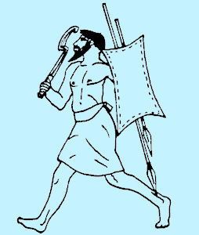
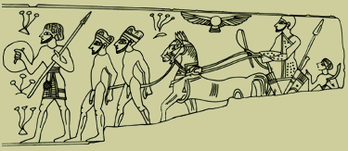
الأموريون
أسلوب دراسة اليوم
  1. مجموعات صغيرة
  2. الأموريون
التركيز
  1. التأثير على إسرائيل
    الغزو
    الدين
  2. دروس لنا
د. ريك جريفيث • مؤسسة الدراسات اللاهوتية الأردنية • BibleStudyDownloads.org

Slide 2
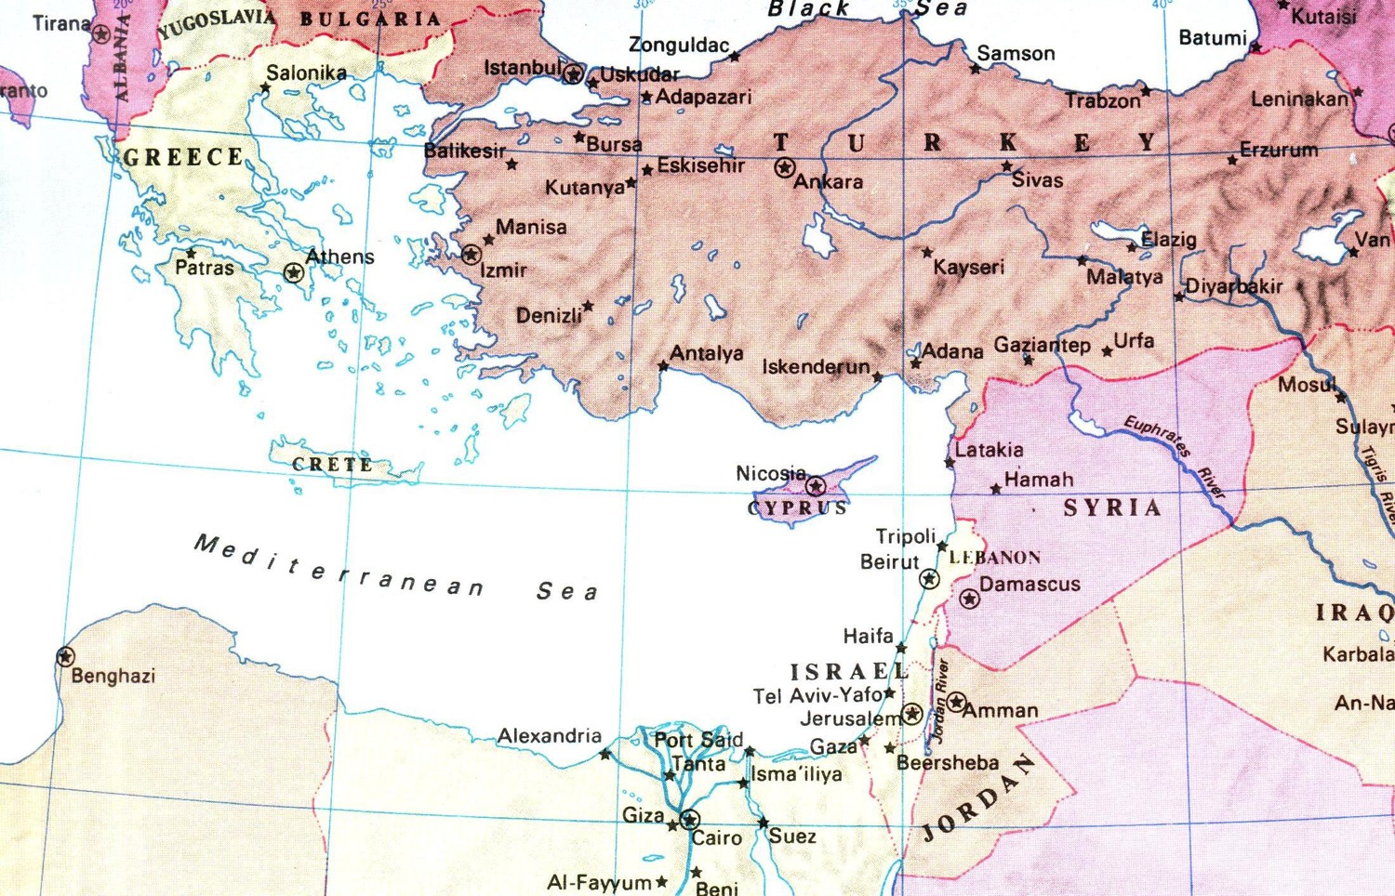
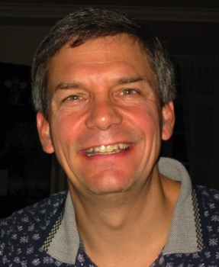
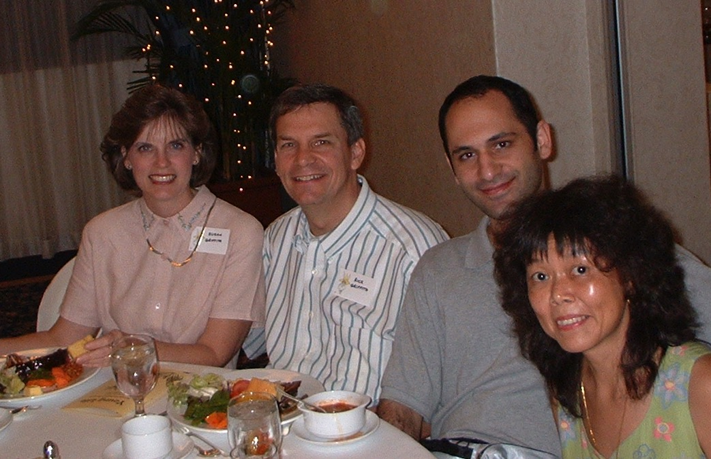
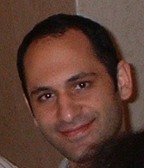

نسل يافث، حام وسام
نسل أولاد نوح
92
دومر
توجرمة
ياوان
ماشك
آشور
لود
توبال
آرام
الكفتوريون
كنعان
فوط
مصرايم
كوش
تك 10
Notes:
• Susan and I descended from Japheth.
• The Chinese came from Ham.
• And the Iranians have Shem as their ancestor.
• Many years ago, my wife and I sat at a table representing all three lines of Noah's descendants—I from Japheth, Nick from Shem, and Irene from Ham.
_______________
OB-01ANE Peoples-7
OB-03-Amorites-2
OS-01-Gen4-20—slide 146

Slide 3

المرحلة اليسرى
الفينيقيين
السريانيين
12
الحياة في إسرائيل القديمة
المرحلة اليمنى
الرومان
شعوب البحر
شعوب الصحراء
العمونيون
البابليون
الأشوريون
الإسرائيليون
الفلسطينيون
المؤابيون
الأدوميون
المصريون

Slide 4
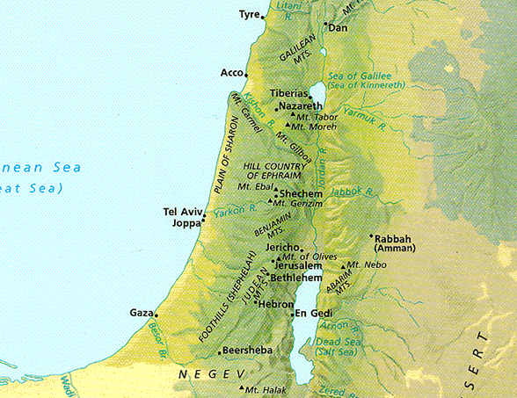
المرحلة اليسرى
20
أين
عاشوا؟
المرحلة اليمنى
عدد 13: 29
العمالقة ساكنون في أرض الجنوب، والحثيون واليبوسيون والأموريون ساكنون في الجبل، والكنعانيون ساكنون عند البحر وعلى جانب الأردن.
الكنعانيون
الكنعانيون
الأموريون
الكنعانيون
اليبوسيون
الحثيين
عماليق

Slide 5
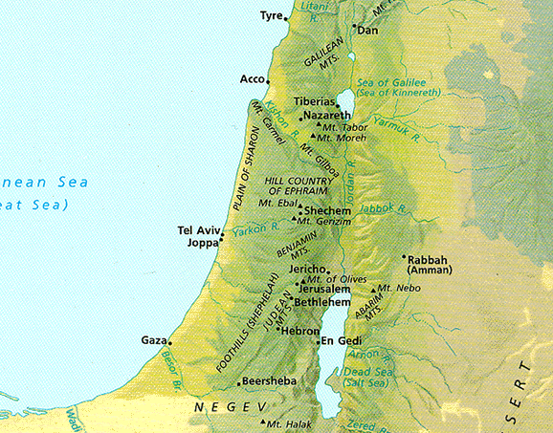
ماذا تعلمنا هذه المقاطع عن الله والناس؟
20
تكوين 15: 13-16
الله لإبراهيم
2500 ق.م
قبل عبودية المصريين
أعطيت في كنعان
تثنية 7: 1-11
موسى لإسرائيل
1405 ق.م
بعد عبودية المصريين
أعطيت في جبل نبو
الكنعانيون
الكنعانيون
الأموريون
الكنعانيون
اليبوسيون
Mt. Nebo
الحثيون
عماليق

Slide 6
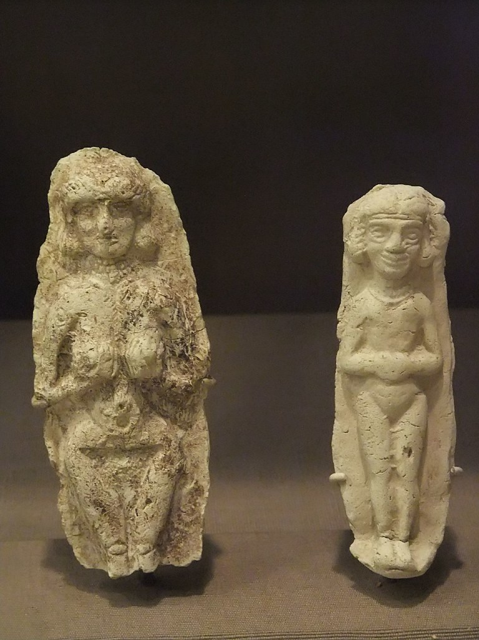
الأموريون
89
الهوية
الجغرافيا
قوة الأموريين
    دروس لنا
الروابط مع البابليين
    الأهمية
    الدين
    دروس لنا

Slide 7
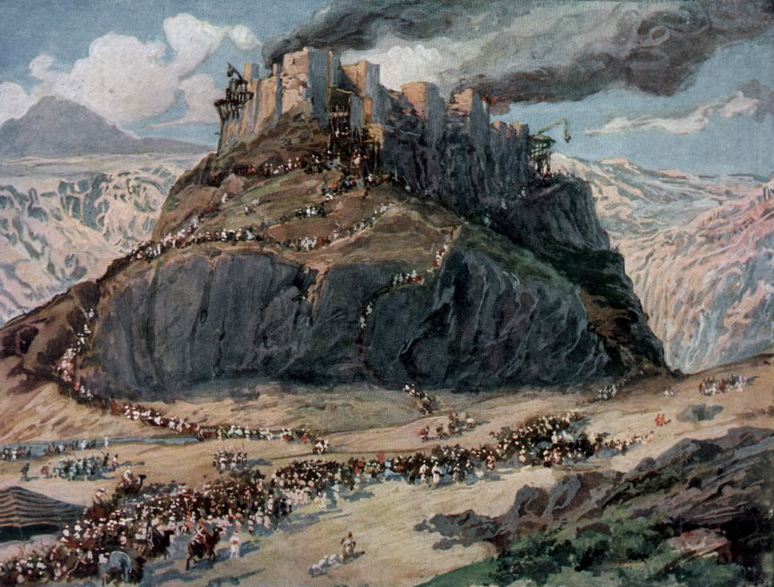
من كان الأموريون؟
17، 89
نسل حام
حام
(تكوين 10: 1، 6)
الكنعانيون
(تكوين 10: 15-18)
الأموريون

Slide 8
الأموريون تعني ...
89
1) الأراضي المرتفعة
- التضاريس الجبلية المحتلة من الأرض
(عد 13: 29، تث 1: 7، 19-20)
2) المرتفع والقدير
- براعتهم العسكرية المخيفة
(تث 1: 44) أو
- قامتهم العظيمة
(عد 13: 33)
المرتفع

Slide 9
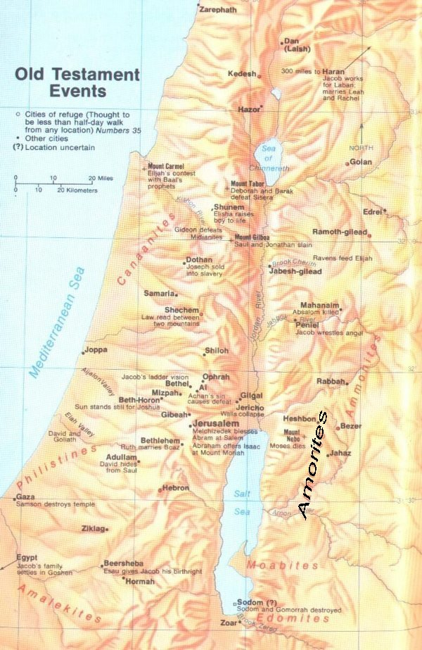
الجغرافيا
90
احتلوا الأرض غرب وشرق البحر الميت.
كانت جبال يهوذا هي جبل الأموريين (تث 7، 19، 20)
من غرب البحر الميت (تك 14: 7) إلى حبرون (تك 13: 8، تث 3: 8، 4: 46-48) إلى جلعاد وباشان (تث 3: 10) مع وادي الأردن شرق نهر الأردن (تث 4: 49) أرض ملكي الأموريين سيحون وعوج (تث 31: 4، يش 2: 10، 9: 10)

Slide 10

الأموريون الأقوياء
89
جنباً إلى جنب مع بعض الأسباط الأقوياء، احتلوا أراضي كنعان قبل الفتح.
ربما كانوا أقوى الشعوب الوثنية في فلسطين.
  رجال عاي (يش 7: 7)، وجيوش سيحون وعوج (عد 21: 21-35)، كانوا جيوش أمورية هائلة.
كانوا يمثلون جميع غير الإسرائيليين الذين أمر الله بطردهم من الأرض (يش 10: 5، 24: 8، 15، قض 6: 10)

Slide 11
درس لنا؟
هل نحن
نخاف هؤلاء
الذين هم
عمالقة
مثل بني إسرائيل؟
(عدد 13: 31-33)
(

Slide 12
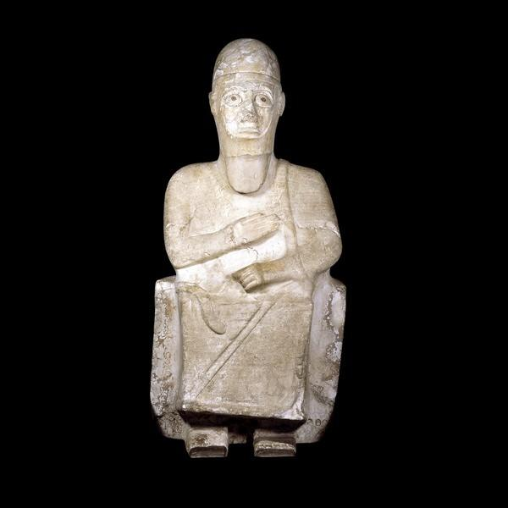
قوة الأموريين
مراجع العهد القديم
ظهرت كلمة أموري 16 مرة
ظهرت كلمة أموريين 70 مرة
مجموع 86 مرة

Slide 13
الأموريون الأقوياء
امتدت نعمة الله حتى تجاه هؤلاء الذين ليسوا ضمن شعب عهده.
وعد الله إبراهيم بأرض تفيض لبناً وعسلاً، ومع أن الأب التقي لم يرث الأرض خلال زمنه لأن ذنب الأموريين لم يكن إلى الآن كاملاً (تك 15: 16)

Slide 14
دروس لنا
تمتد رحمة الله حتى للناس الأشرار الفاسدين.
  هل نراهم بنفس الطريقة أو نطالب الله بتحقيق التزاماته نحونا على حسابهم؟
يدين الله هؤلاء الذين يرفضون التوبة.
  احتقرت الشعوب الأمورية صلاح وطول أناة الله من خلال رفض التوبة عن خطاياهم (أنظر رو 2: 4)، وقد كانت دينونة الرب عليهم أكثر شدة. وأي شخص يتمثل بتمردهم سوف يرفع عينه في يوم ما من العذاب ويندم إلى الأبد (رو 2: 5، مت 10: 28، رؤ 2: 22-23)
يعطينا الله تجارب قاسية حتى ننظر إليها كاختبارات لقوته وأمانته.

Slide 15
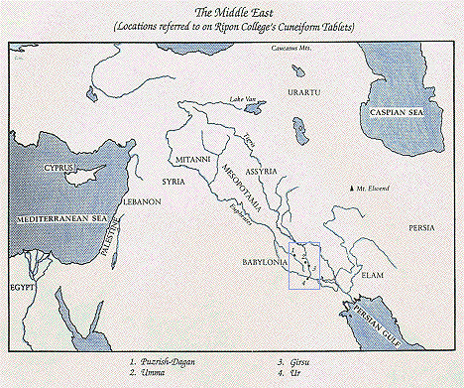
17
3000 ق.م
2000 ق.م

Slide 16
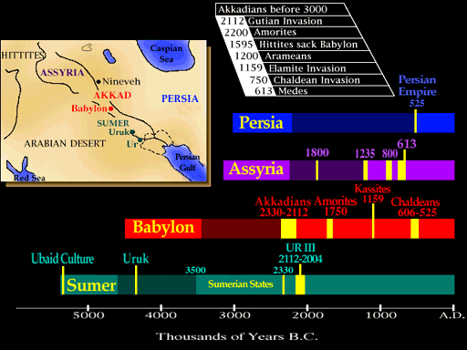
الروابط مع البابليين
136

Slide 17
الروابط مع البابليين
136
حوالي القرن الحادي والعشرون ق.م.
  دعي شعب السلالة البابلية الأولى بالأموريين.
حوالي 2000 ق.م
  تنبأ الأموريون عن نمو الإمبراطورية البابلية.
  هاجروا إلى بلاد ما بين النهرين وسكنوا سهول بابل.
2000 ق.م
  بعد سقوط السلالة السومرية الأخيرة.
  استمرت الصراعات والفوضى لحوالي قرن من الزمان.
حوالي 1900 ق.م
  حصل مجموعة من الساميين الذي لقبوا بالأموريين على السيطرة في معظم منطقة بلاد ما بين النهرين.

Slide 18
الروابط مع البابليين
141
1900-1600 ق.م
  قام الأموريون بعمل حكومة مركزية على ولايات المدن الفردية.
  ابتكر الأموريون طرقاً جديدة لإدارة كل ولاية ومصادرها: فرض الضرائب والخدمة العسكرية الإجبارية.
  فوق كل ذلك فإن التحسين الأساسي كان المركزية، مجموعة جديدة من القوانين تم ابتكارها، القوانين التي تتعامل مع الجرائم ضد الولاية.

Slide 19
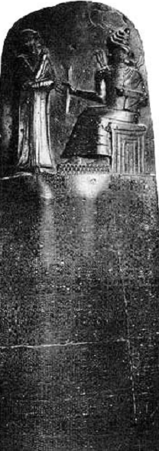
الأهمية
141
هناك عدة تشابهات مع الناموس الموسوي:
  مبدأ العين بالعين، مثلاً إذا بنى رجل بيتاً بشكل سيء وسقط وقتل المالك فإن الباني يعاقب بالقتل.
:هناك فروقات كثيرة أيضاً
  التحيز ضد العبيد؟
  لا يحمل القتل عقوبة الإعدام.
الثغرات
  مثلاً يسمح للرجل المتهم بإلقاء نفسه في نهر الفرات، فإذا حمله النهر إلى الشاطئ حياً فهو بريء ، وإذا غرق فهو مذنب.
أشهر ما اكتسبه حمورابي هو قانونه المنقوش على لوحة رائعة من الديوريت الأسود، يبلغ ارتفاعها ثمانية أقدام، وجدت في سوسة عام 1902 م.

Slide 20
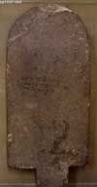
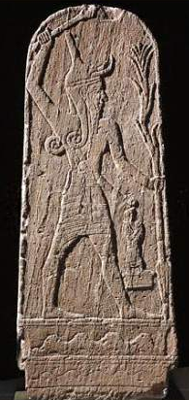

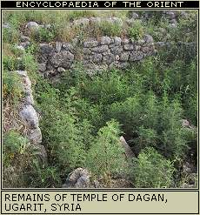

الدين
90
شاهد داجان
تيشوب الحوراني
الإله بعل
مردوخ

Slide 21
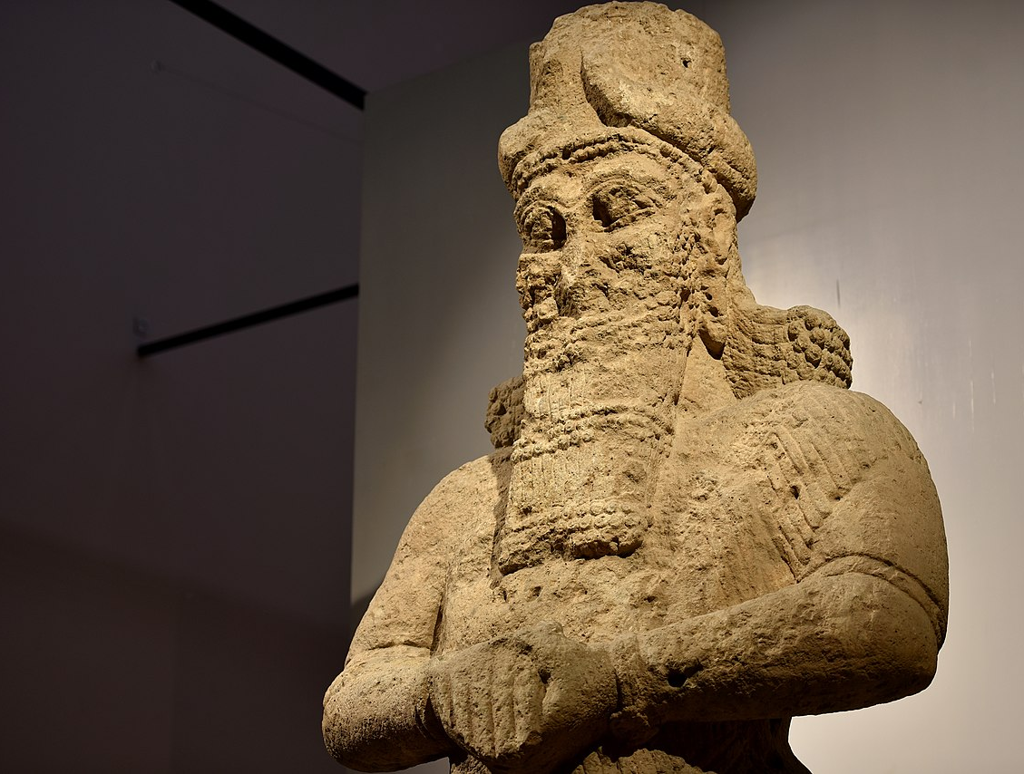
الدين
90، 160خ
أدخل الأموريون إلهاً جديداً إلى الديانة السومرية – مردوخ – ورفعوه إلى مكانة أسمى فوق الآلهة الأخرى.
مردوخ
لم يؤمن الأموريون بأن الحياة بعد الموت تحمل أي وعد أو تهديد، ولذلك كمثل السومريين ركز الدين الأموري على هذا العالم بلا رحمة.

Slide 22
دروس لنا
160خ
لماذا يعتبر الإيمان بالحياة بعد الموت مهماً جداً لإيماننا وحياتنا؟

Slide 23
Black

Slide 24


الرابط للعرض التقديميِّ "خلفيَّات العهد القديم" متاحٌ على الموقع الإلكترونيّ:
BibleStudyDownloads.org
أحصل على هذا العرض التقديمي مجاناً
Notes:
خلفيَّات (حرفيًّا: ورق الجدران) العهد القديم .
OB is OT Backgrounds (ob) Arabic (Literally OT Wallpapers!)
_____________
Common-26

